Slide 1


news

Slide 2


특집 보도
“차세대 AI 선도 기업 예정
A-IVE 솔루션 설명회”
1
서비스 소개
2
홍보영상 시청
3
시연

Slide 3

서비스 소개

Slide 4





서비스 소개
기존 분리되어 있던 불편한 서비스
개선된 통합 관리 서비스
통합 관리
서비스 개선
카드 출입
별도 출결
AATS
(Automatic Attendance and Tracking System)
얼굴 인식 후
출입과 동시에 출결 적용되며
출결 현황을 한 사이트에서 관리
출결 현황

Slide 5



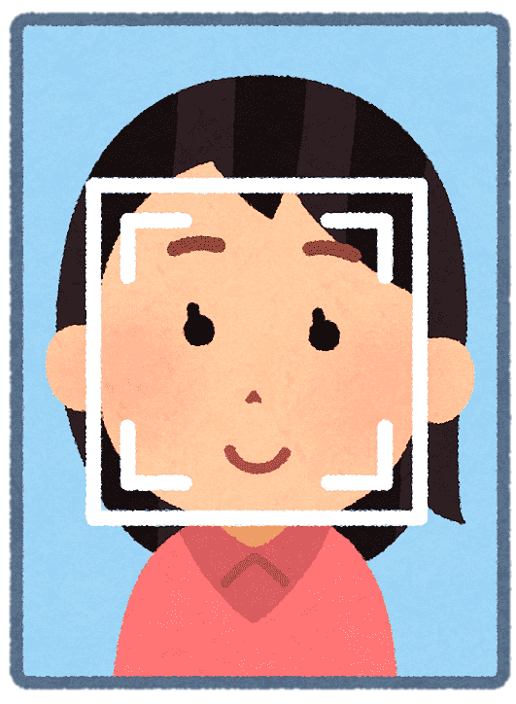

AI 학습 방법 및 동작 플로우
사진 촬영
모델 학습
AI 모델 적용
약 200장
SSD MobileNet 사용
약 200,000번 학습
openCV로 IP Camera 연동
학습된 모델 적용 및 객체 검출
객체 인식
출입 및 출석
출결 현황 조회
인식된 Class Name으로 DB에 접근
출입과 동시에 DB에 출석 요청을 발송
출결 현황 및 시간 조회

Slide 6
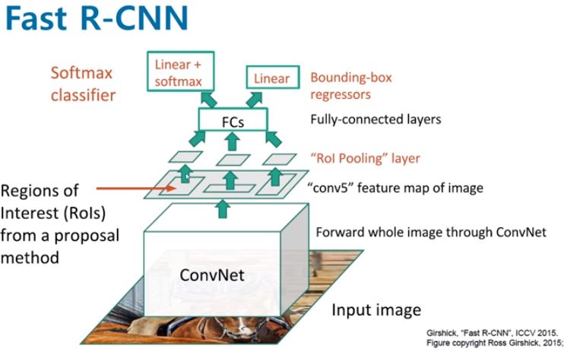
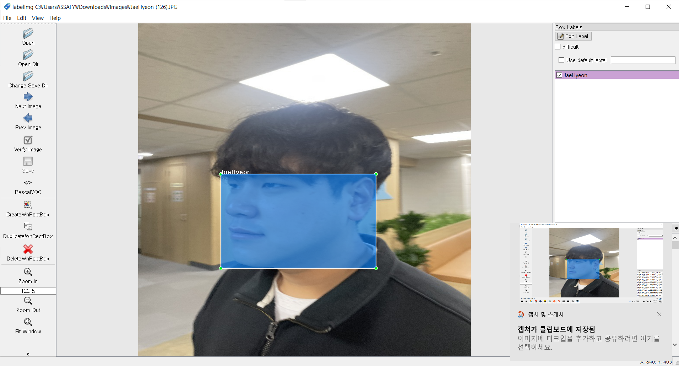
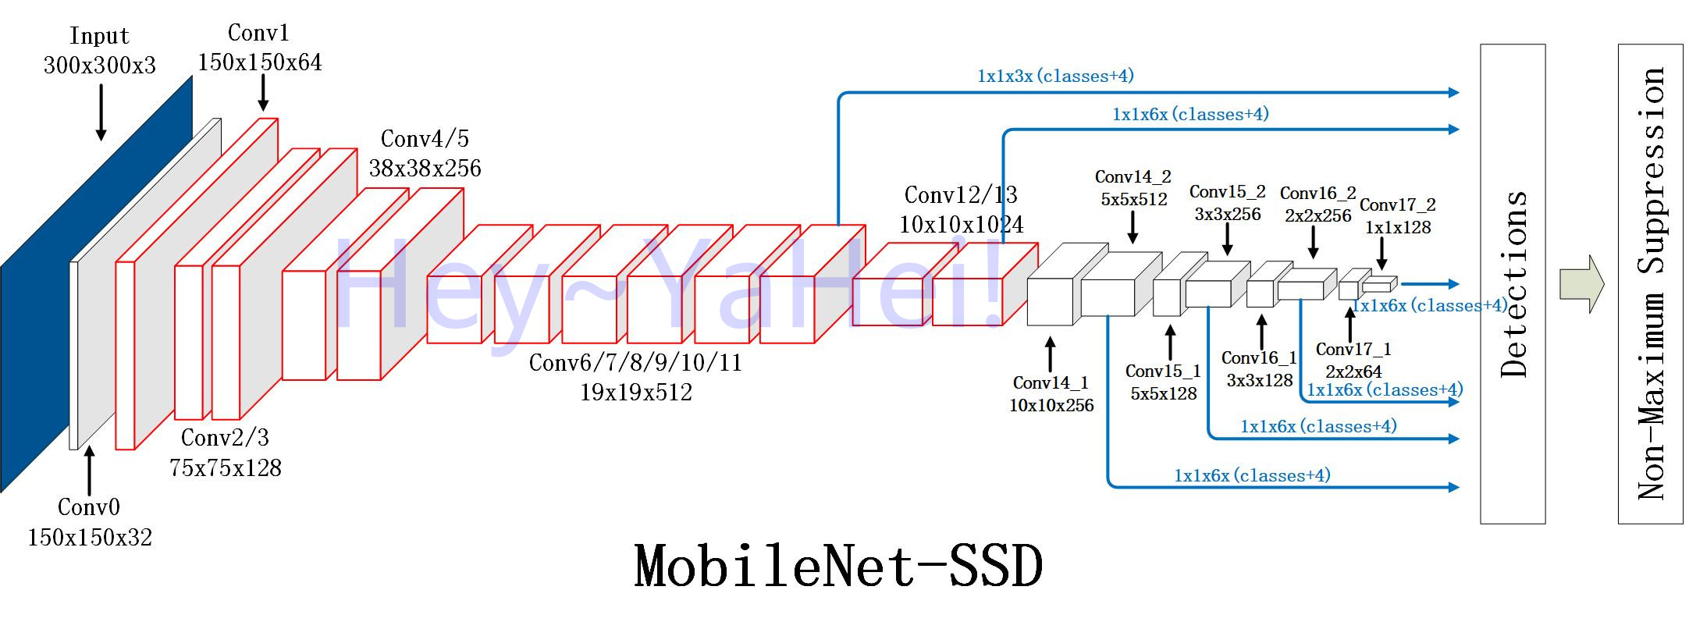
학습
◀ Fast R-CNN
▲ Labeling
◀ SSD-MobileNet

Slide 7
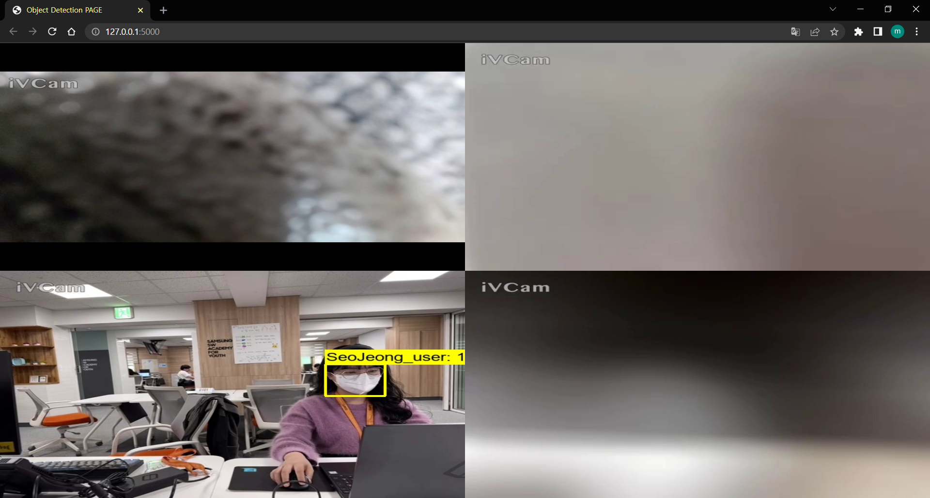
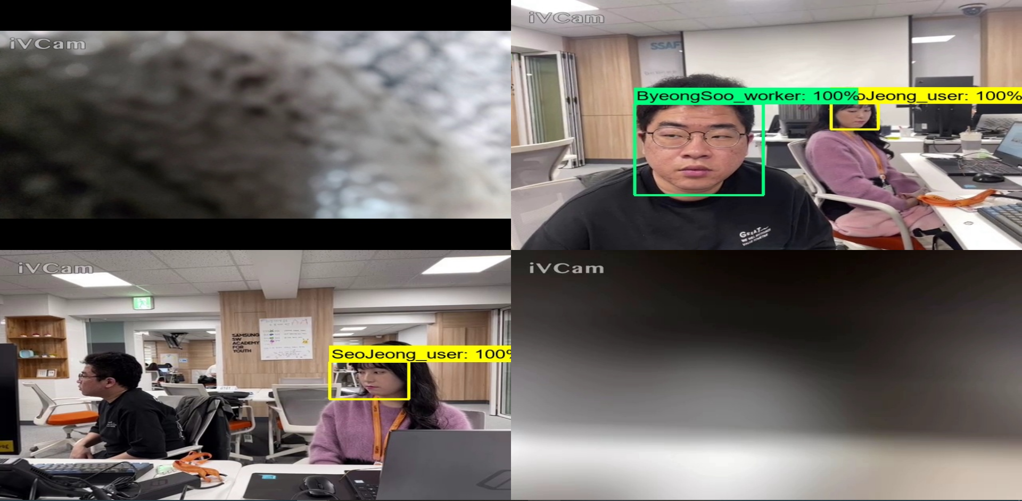
AI 출근 인식 화면

Slide 8
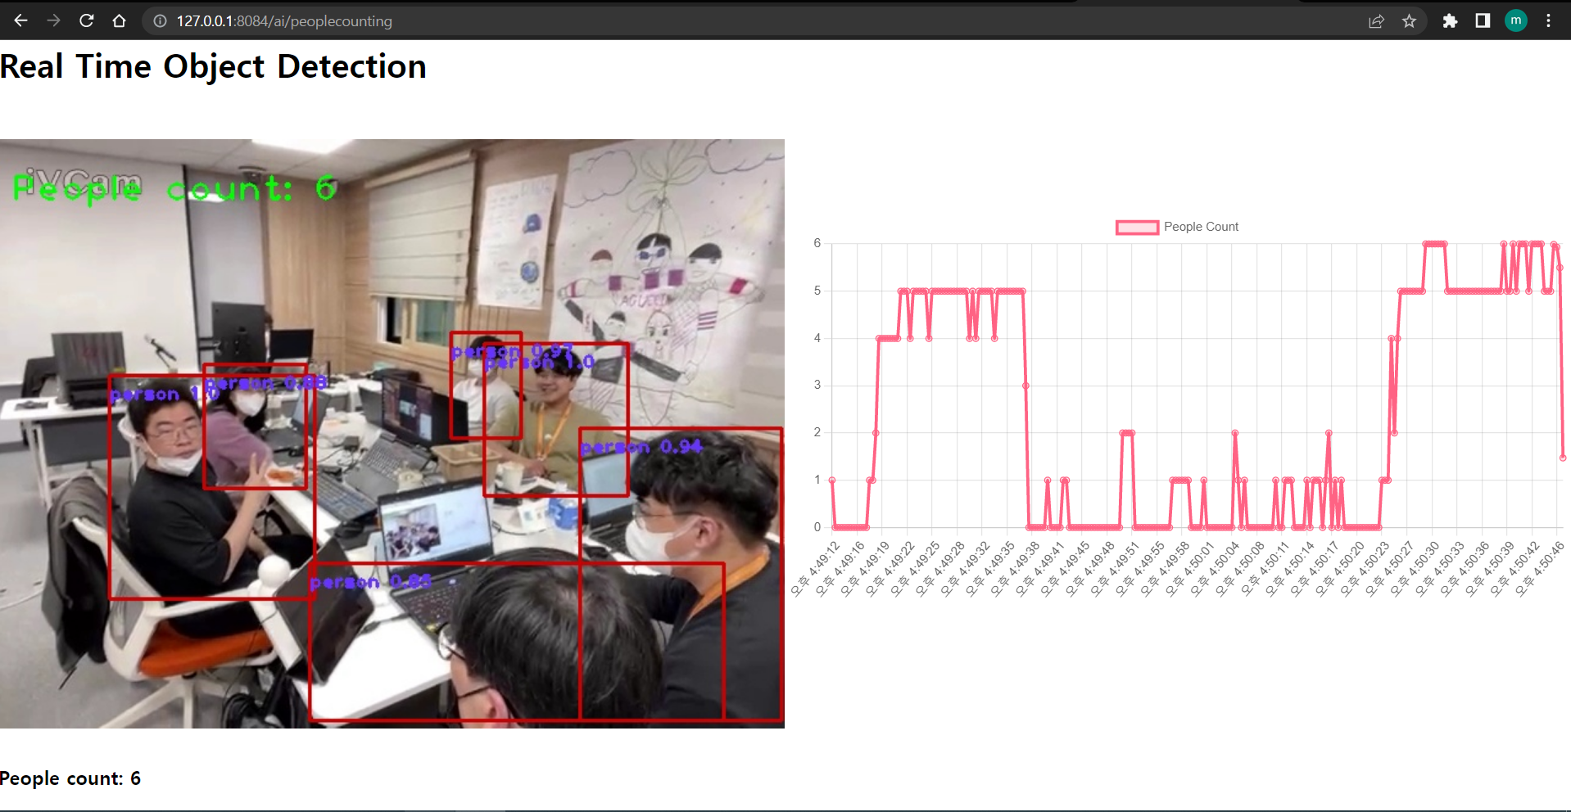
객체 검출을 통한 군집도 확인

Slide 9
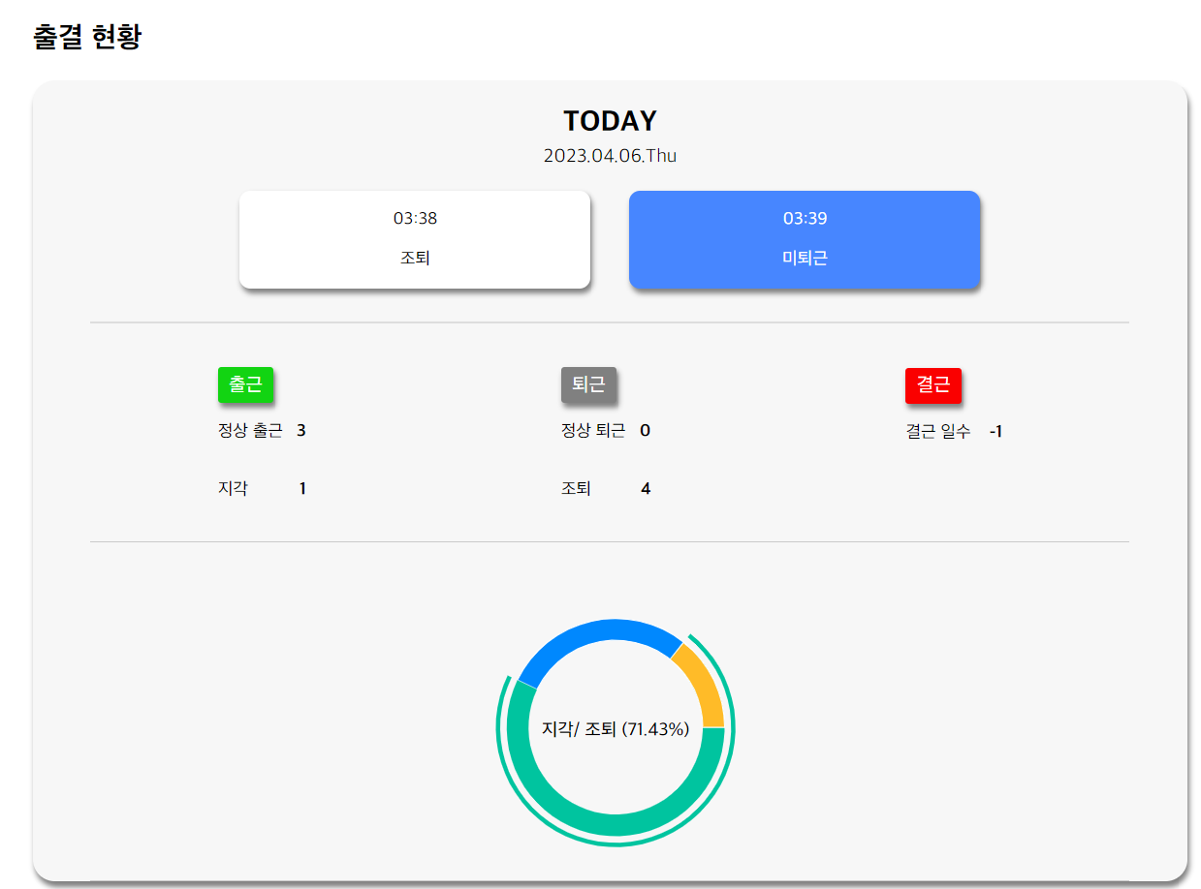
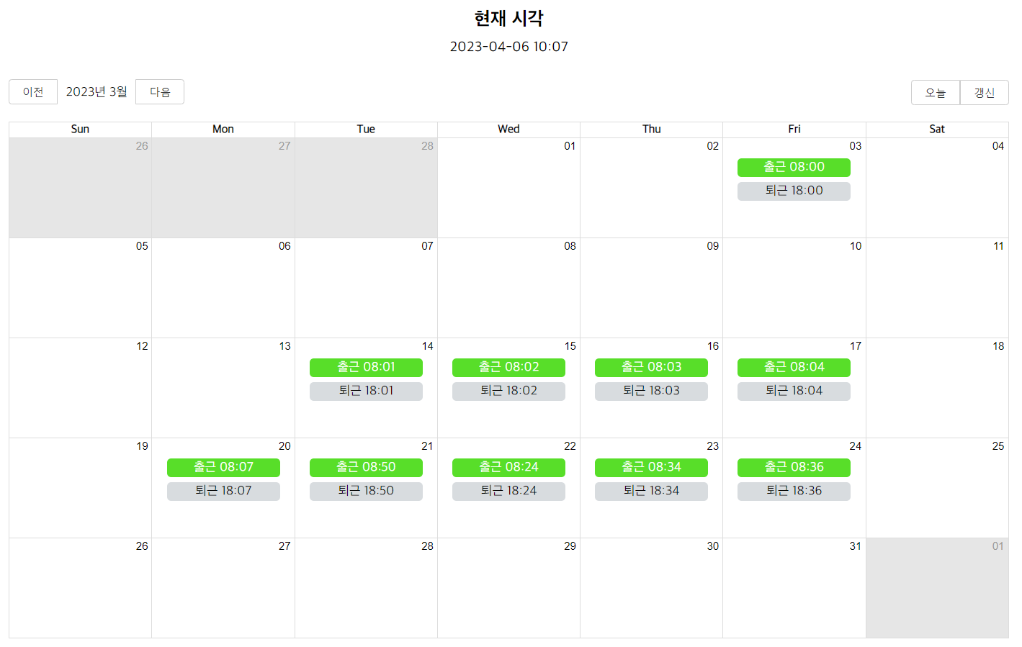
웹 사이트 - 출결

Slide 10















군집검사
AI
BE
FE
CI/CD
DB

Slide 11

홍보영상

Slide 12

시연

Slide 13

Q&A

